Slide 1


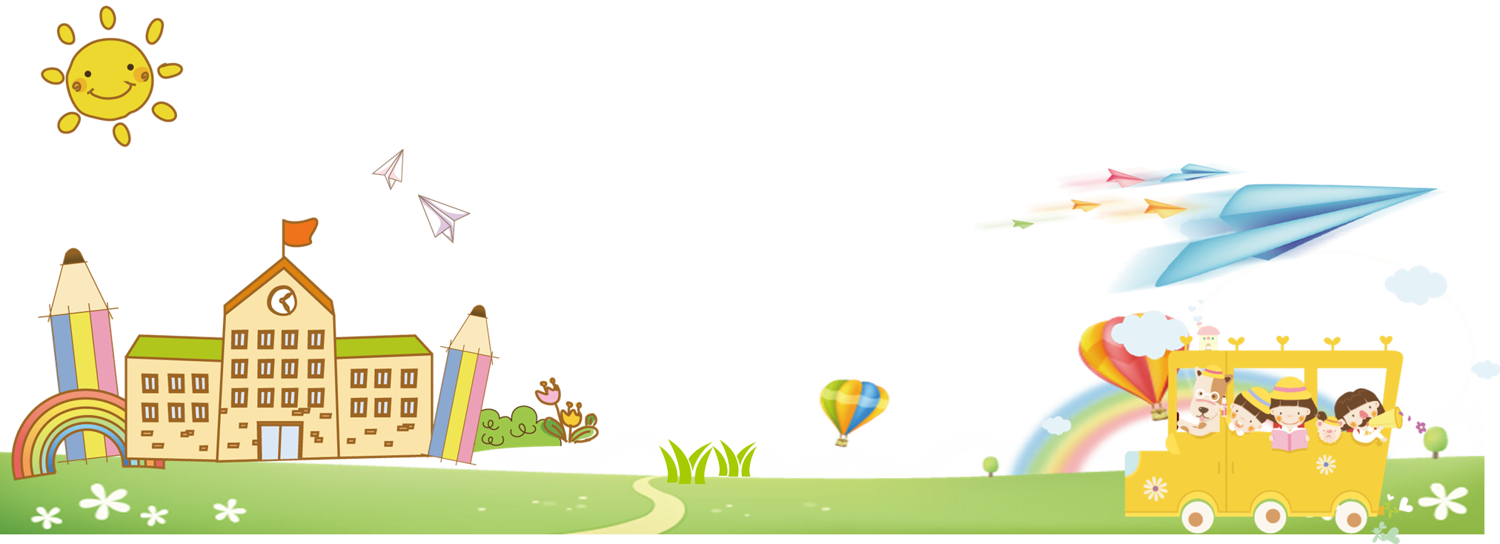
Chào mừng các em đến với tiết học
Tiếng Việt

Slide 2

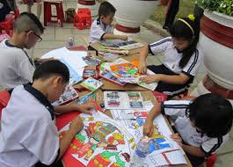
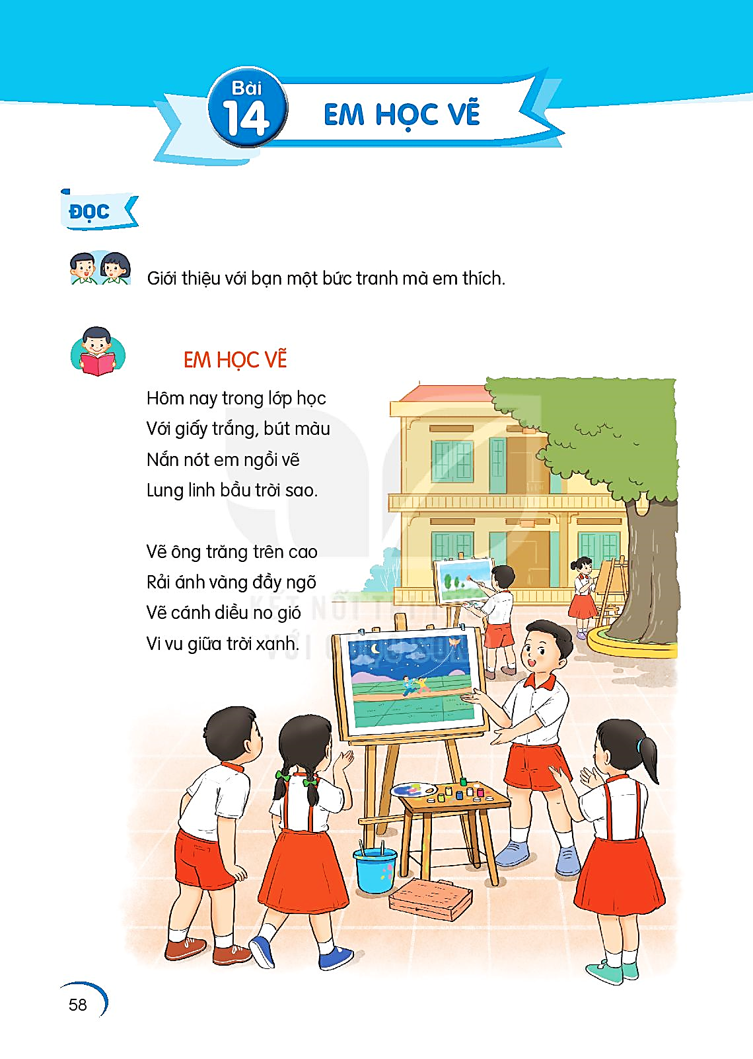



TRÒ CHƠI LẬT MẢNH GHÉP
1
1
2
2
3
3
4
4
5
5
6
6
7
7
8
8
9
9
10
10
Các bạn đang làm gì?

Slide 3
Tiết trước các con học bài tập đọc gì?
Bài 13: Yêu lắm trường ơi!
HẾT GIỜ
Quay về

Slide 4
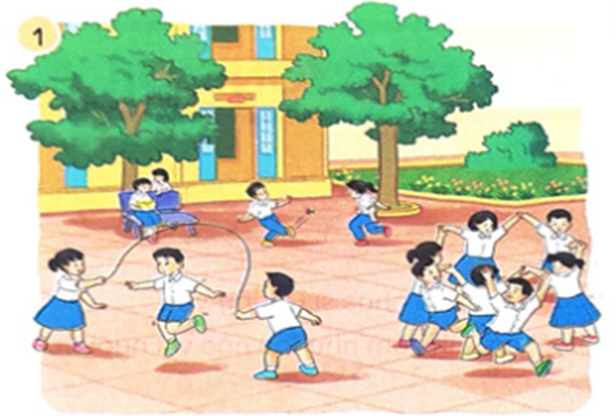
Đọc khổ thơ
tương ứng
với bức tranh :
Khổ thơ 2: Mỗi giờ…..
HẾT GIỜ
Quay về

Slide 5
Bạn nhỏ nhớ gì về cô giáo khi không đến lớp?
Bạn nhỏ nhớ lời cô ngọt ngào, thấm từng trang sách.
HẾT GIỜ
Quay về

Slide 6
Em học được gì từ bài học “Yêu lắm trường ơi”?
Tình cảm yêu thương, gắn bó của bạn nhỏ với thầy cô, bạn bè và trường ,lớp.
HẾT GIỜ
Quay về

Slide 7


Chủ đề: Đi học vui sao.

Slide 8
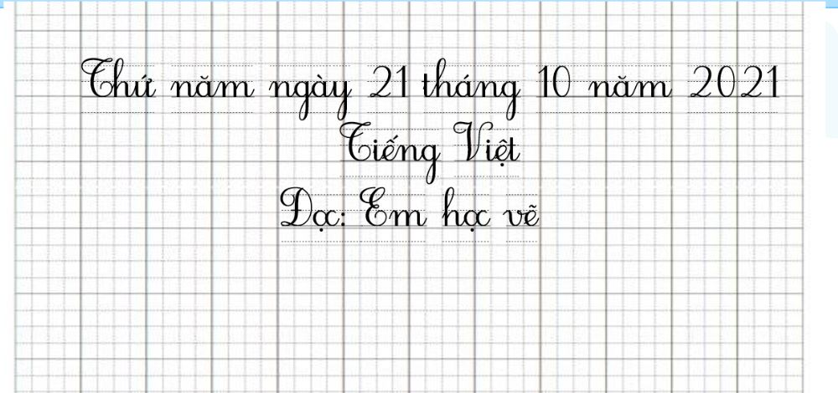

Slide 9

Yêu cầu cần đạt
1. Đọc đúng, rõ ràng bài thơ, ngữ điệu phù hợp
2. Trả lời được các câu hỏi của bài
3. Hiểu nội dung bài

Slide 10

Tiết 1

Slide 11

Em học vẽ
Đọc mẫu
2
ĐỌC
a
Hôm nay trong lớp học
Với giấy trắng, bút màu
Nắn nót em ngồi vẽ
Lung linh bầu trời sao.
Vẽ biển cả trong lành
Có một con thuyền trắng
Giương cánh buồm đỏ thắm
Đang rẽ sóng ra khơi.
Vẽ ông trăng trên cao
Rải ánh vàng đầy ngõ
Vẽ cánh diều no gió
Vi vu giữa trời xanh.
Vẽ cả ông mặt trời
Và những chùm phượng đỏ
Trên sân trường lộng gió
Gọi ve về râm ran.

Slide 12

LUYỆN ĐỌC TỪ KHÓ
con thuyền
rẽ sóng
râm ran
lớp học
lung linh
nắn nót

Slide 13
Em học vẽ
2
ĐỌC
1.
Hôm nay trong lớp học
Với giấy trắng, bút màu
Nắn nót em ngồi vẽ
Lung linh bầu trời sao.
3.
Vẽ biển cả trong lành
Có một con thuyền trắng
Giương cánh buồm đỏ thắm
Đang rẽ sóng ra khơi.
2.
4.
Vẽ ông trăng trên cao
Rải ánh vàng đầy ngõ
Vẽ cánh diều no gió
Vi vu giữa trời xanh.
Vẽ cả ông mặt trời
Và những chùm phượng đỏ
Trên sân trường lộng gió
Gọi ve về râm ran.

Slide 14
Đọc từng
khổ thơ
Em học vẽ
2
ĐỌC
Hôm nay trong lớp học
Với giấy trắng, bút màu
Nắn nót em ngồi vẽ
Lung linh bầu trời sao.
nắn nót
Cẩn thận từng li, từng tí.

Slide 15
Đọc từng
khổ thơ
2
ĐỌC
Em học vẽ
Vẽ ông trăng trên cao
Rải ánh vàng đầy ngõ
Vẽ cánh diều no gió
Vi vu giữa trời xanh.

Slide 16
Đọc từng
khổ thơ
2
ĐỌC
Em học vẽ
Vẽ biển cả trong lành
Có một con thuyền trắng
Giương cánh buồm đỏ thắm
Đang rẽ sóng ra khơi.

Slide 17
Đọc từng
khổ thơ
Em học vẽ
2
ĐỌC
Vẽ cả ông mặt trời
Và những chùm phượng đỏ
Trên sân trường lộng gió
Gọi ve về râm ran.
râm ran
Nhiều tiếng kêu hòa vào nhau rộn rã.

Slide 18

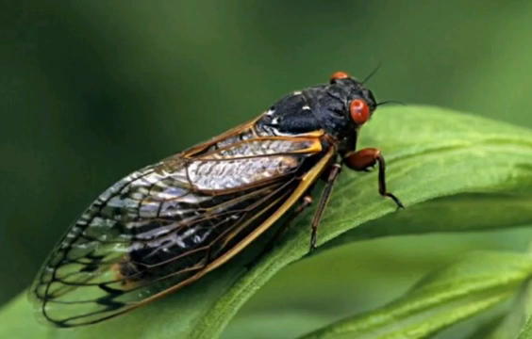

Slide 19
Đọc theo nhóm
Em học vẽ
2
ĐỌC
1.
Hôm nay trong lớp học
Với giấy trắng, bút màu
Nắn nót em ngồi vẽ
Lung linh bầu trời sao.
3.
Vẽ biển cả trong lành
Có một con thuyền trắng
Giương cánh buồm đỏ thắm
Đang rẽ sóng ra khơi.
2.
4.
Vẽ ông trăng trên cao
Rải ánh vàng đầy ngõ
Vẽ cánh diều no gió
Vi vu giữa trời xanh.
Vẽ cả ông mặt trời
Và những chùm phượng đỏ
Trên sân trường lộng gió
Gọi ve về râm ran.

Slide 20
Đọc toàn bài
2
ĐỌC
Em học vẽ
a
Hôm nay trong lớp học
Với giấy trắng, bút màu
Nắn nót em ngồi vẽ
Lung linh bầu trời sao.
Vẽ biển cả trong lành
Có một con thuyền trắng
Giương cánh buồm đỏ thắm
Đang rẽ sóng ra khơi.
Vẽ ông trăng trên cao
Rải ánh vàng đầy ngõ
Vẽ cánh diều no gió
Vi vu giữa trời xanh.
Vẽ cả ông mặt trời
Và những chùm phượng đỏ
Trên sân trường lộng gió
Gọi ve về râm ran.

Slide 21
Tiết 2

Slide 22





1. Bạn nhỏ vẽ những gì trong bức tranh bầu trời đêm?
Trả lời câu hỏi
Bạn nhỏ vẽ bức tranh bầu trời đêm có sao lung linh và có ông trăng rải ánh vàng đầy ngõ.
2. Bức tranh cảnh biển của bạn nhỏ có gì đẹp?
Bức tranh cảnh biển thật trong lành, có con thuyền trắng đang giương cánh buồm đỏ thắm để rẽ sòng ra khơi.

Slide 23
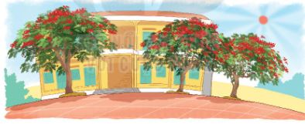
3. Đọc khổ thơ tương ứng với bức tranh dưới đây:
Trả lời câu hỏi
Vẽ cả ông mặt trời
Và những chùm phượng đỏ
Trên sân trường lộng gió
Gọi ve về râm ran.
Khổ thơ tương ứng với bức tranh: khổ 4

Slide 24
4. Tìm tiếng cùng vần ở cuối các dòng thơ.
Các tiếng cuối của mỗi dòng thơ: học, màu, vẽ, sao, cao, ngõ, gió, xanh, lành, trắng, thắm, khơi, trời, đỏ, gió, ran.
Tiếng cùng vần ở cuối các dòng thơ: sao-cao, ngõ-gió, xanh-lành, khơi-trời, đỏ - gió.

Slide 25
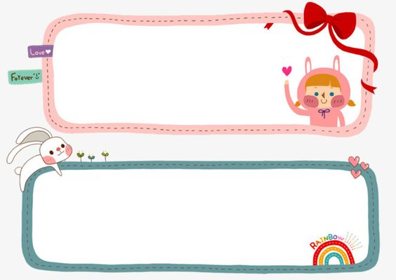
Bài thơ muốn nói lên điều gì?
Qua bài thơ thấy được tình yêu của các bạn nhỏ với thiên nhiên và cuộc sống.

Slide 26
Luyện đọc lại
Em học vẽ
a
Hôm nay trong lớp học
Với giấy trắng, bút màu
Nắn nót em ngồi vẽ
Lung linh bầu trời sao.
Vẽ biển cả trong lành
Có một con thuyền trắng
Giương cánh buồm đỏ thắm
Đang rẽ sóng ra khơi.
Vẽ ông trăng trên cao
Rải ánh vàng đầy ngõ
Vẽ cánh diều no gió
Vi vu giữa trời xanh.
Vẽ cả ông mặt trời
Và những chùm phượng đỏ
Trên sân trường lộng gió
Gọi ve về râm ran.

Slide 27
Luyện học thuộc lòng
Em học vẽ
a
Hôm nay
Với giấy trắng,
Nắn nót
Lung linh
Hôm
Với
Nắn
Lung
Hôm nay trong lớp học
Với giấy trắng, bút màu
Nắn nót em ngồi vẽ
Lung linh bầu trời sao.
Hôm nay trong lớp học
Với giấy trắng, bút màu
Nắn nót em ngồi vẽ
Lung linh bầu trời sao.
Vẽ
Rải
Vẽ
Vi vu
Vẽ ông trăng trên cao
Rải ánh vàng đầy ngõ
Vẽ cánh diều no gió
Vi vu giữa trời xanh.
Vẽ ông trăng
Rải ánh vàng
Vẽ cánh diều
Vi vu
Vẽ ông trăng trên cao
Rải ánh vàng đầy ngõ
Vẽ cánh diều no gió
Vi vu giữa trời xanh.

Slide 28
Luyện học thuộc lòng
Em học vẽ
a
Vẽ
Có một
Giương cánh
Đang
Vẽ biển cả trong lành
Có một con thuyền trắng
Giương cánh buồm đỏ thắm
Đang rẽ sóng ra khơi.
Vẽ biển cả
Có một con
Giương cánh buồm
Đang rẽ sóng
Vẽ biển cả trong lành
Có một con thuyền trắng
Giương cánh buồm đỏ thắm
Đang rẽ sóng ra khơi.
Vẽ cả
Và những
Trên sân trường
Gọi ve về
Vẽ cả ông mặt trời
Và những chùm phượng đỏ
Trên sân trường lộng gió
Gọi ve về râm ran.
Vẽ cả ông mặt trời
Và những chùm phượng đỏ
Trên sân trường lộng gió
Gọi ve về râm ran.
Vẽ cả
Và
Trên
Gọi

Slide 29
Em học vẽ
a
Hôm nay trong lớp học
Với giấy trắng, bút màu
Nắn nót em ngồi vẽ
Lung linh bầu trời sao.
Vẽ biển cả trong lành
Có một con thuyền trắng
Giương cánh buồm đỏ thắm
Đang rẽ sóng ra khơi.
Vẽ ông trăng trên cao
Rải ánh vàng đầy ngõ
Vẽ cánh diều no gió
Vi vu giữa trời xanh.
Vẽ cả ông mặt trời
Và những chùm phượng đỏ
Trên sân trường lộng gió
Gọi ve về râm ran.

Slide 30

Luyện tập theo văn bản đọc

Slide 31
1. Tìm trong bài thơ những từ ngữ chỉ sự vật.
Em học vẽ
a
Hôm nay trong lớp học
Với giấy trắng, bút màu
Nắn nót em ngồi vẽ
Lung linh bầu trời sao.
Vẽ biển cả trong lành
Có một con thuyền trắng
Giương cánh buồm đỏ thắm
Đang rẽ sóng ra khơi.
Vẽ ông trăng trên cao
Rải ánh vàng đầy ngõ
Vẽ cánh diều no gió
Vi vu giữa trời xanh.
Vẽ cả ông mặt trời
Và những chùm phượng đỏ
Trên sân trường lộng gió
Gọi ve về râm ran.

Slide 32
2. Đặt 1 câu nêu đặc điểm với 1 trong 3 từ: lung linh, vi vu, râm ran.
Mẫu: Bầu trời sao lung linh.

Slide 33

Củng cố, dặn dò
Sau bài học hôm nay, em có cảm nhận hay ý kiến gì không?

